Slide 1
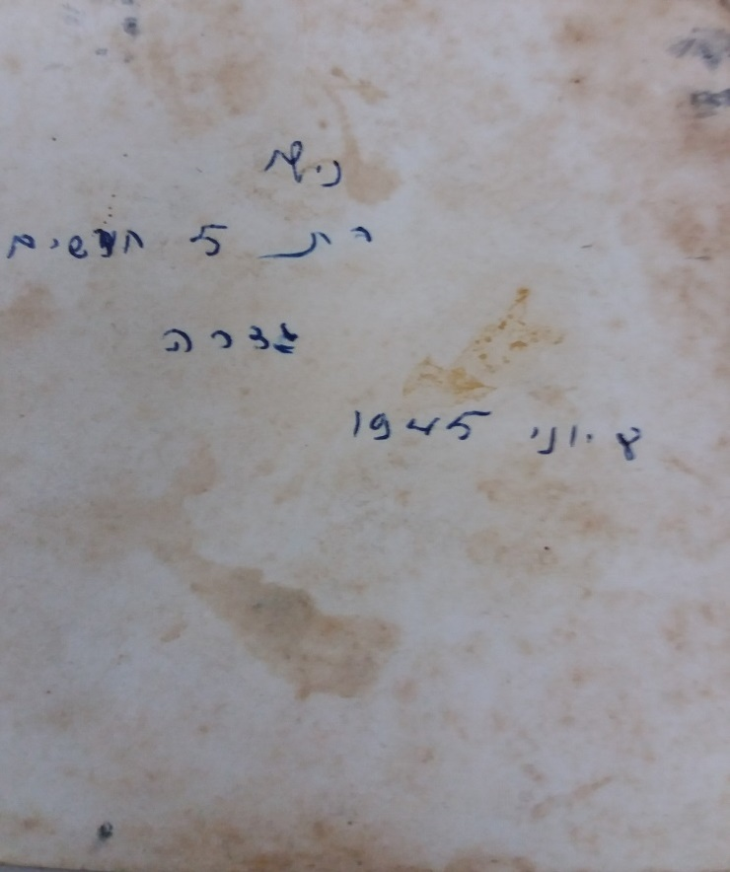
החטיפה שסוכלה
מגדרה לתל אביב
ומהשרון למדבר ובחזרה
סיפורה של סבתא נילי ,אימא של אבא שלי, בתחנות חייה
בית ספר הדר השרון תשע"ח 2018
שם החניכה: סבתא נילי וידן
שם החונך: הראל וידן

Slide 2
מסלול חיי
שפיים
כפר סבא
יפו
תל אביב יפו
גדרה
בארי
ערד

Slide 3
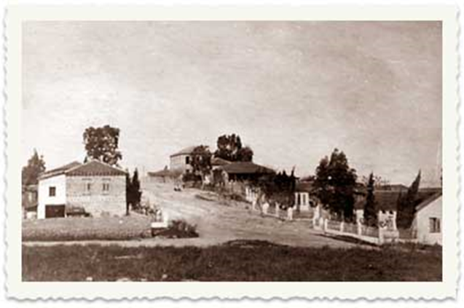
גדרה
גדרה 1945
נולדתי ב 8 לינואר 1945 בגדרה מושבה ותיקה בשפלה שהוקמה על ידי חברי אגודת ביל''ו (בית יעקב לכו ונלכה) בשנת 1884.
אימי סבינה ואבי יעקב , עלו מפולין בשנת 1938 לפני מלחמת העולם השנייה וכך ניצלו. הוריהם ואחיהם וכל משפחתם נספו בשואה.

Slide 4
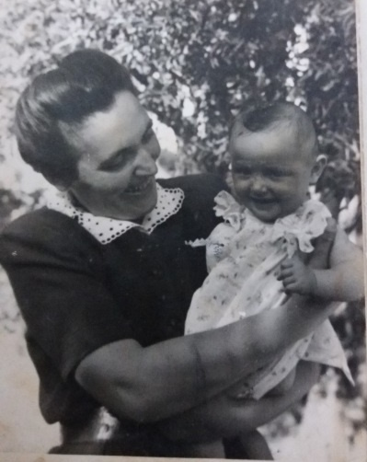
החטיפה
כשהייתי בת חצי שנה הייתה לי מטפלת ערבייה ההורים שלי סמכו עליה והשאירו אותי איתה ועם הכלבה שלנו, כשהלכו לעבודה.
יום אחד הגיעה הכלבה למקום עבודתה של אמי ומשכה אותה בכוח אחריה .
אמי הבינה שקרה משהו ורצה אחרי הכלבה. ממש בקצה המושבה פגשה את המטפלת, כשאני בזרועותיה. עצרה אותה, לקחה אותי ממנה ושאלה:" סעידה למה לקחת את נילי, התינוקת שלי? ואני סמכתי עליך!" ענתה סעידה:" גם אני אוהבת אותה יש לה עיניים כל כך יפות..."
כמו שאתה מבין, הראל, אם החטיפה הייתה מצליחה לא היינו יושבים ומספרים כאן את הסיפור
אני בת 5 חודשים עם סבתא רבא שלך, סבינה

Slide 5
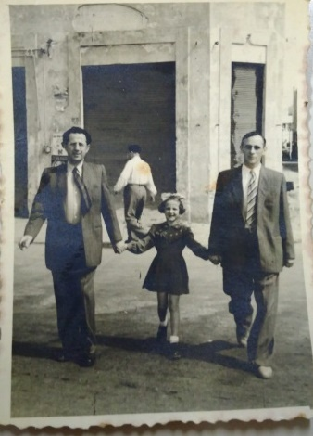
יפו
במלחמת השחרור שוחררה יפו מידי הערבים. חלק מהתושבים הערביים נשארו ביפו וחלקם ברחו או גורשו. כשהגענו ליפו נתנו לנו לגור באחד הבתים שהיו שייכים למשפחה ערבית שברחה.
באותם ימים לא היה מקרר חשמלי. אלא ארגז קרח. התפקיד שלי היה להביא שליש בלוק קרח מהאיש שמכר קרח. מאוד אהבתי לרדת לרחוב, לחכות עם התופסן המיוחד לאיש הקרח . הרגשתי שסומכים עלי זו הייתה הרגשה נהדרת.
באותם ימים, היה שדה גדול ליד הבית שלי, שאהבתי לטייל בו.
בשבת אחת הלכתי ליו ם ההולדת של חברה. שמחתי מאוד בעיקר על נעלי התכלת החדשות שלי רצתי ודילגתי בעליצות בשדה. מרחוק ראיתי מה שנדמה היה כשקית תפוחה. רצתי וקפצתי עליה, בטוחה שהייתה מלאה באוויר. נוזל מבחיל שלכלך את נעליי החדשות הבהיר לי שדרכתי על עכבר מת...
שלולית החורף הגדולה שעמדה בצומת הרחובות, בדרך לבית הספר, לא אפשרה- לילדים לחצות את הכביש. אני זוכרת את האיש עם התלת אופן מעביר אותנו דרך השלולית הגדולה. איזו שמחה זו הייתה כשעצר את התלת אופן לפני סוף השלולית ואנחנו קפצנו עם המגפיים לתוך שולי השלולית. לבית הספר לא הגענו יבשים.
הילדים בכיתה שלי חלקם היו כמוני וחלקם היו עולים חדשים שדיברו בשפה אחרת ולבשו בגדים אחרים. המורה אמרה לנו שאנחנו צריכים להתייחס אליהם יפה ולהתחבר איתם כי הם ניצולים מהמלחמה. אז לא הבנתי שגם המשפחה שלי ניצולה. המשותף לי ולילדים האלה שלכולנו לא היו סבים וסבתות. ככה גדלנו.
דוד שמחה
אבא שלי
ברחובות יפו עם אבא ודוד שמחה

Slide 6
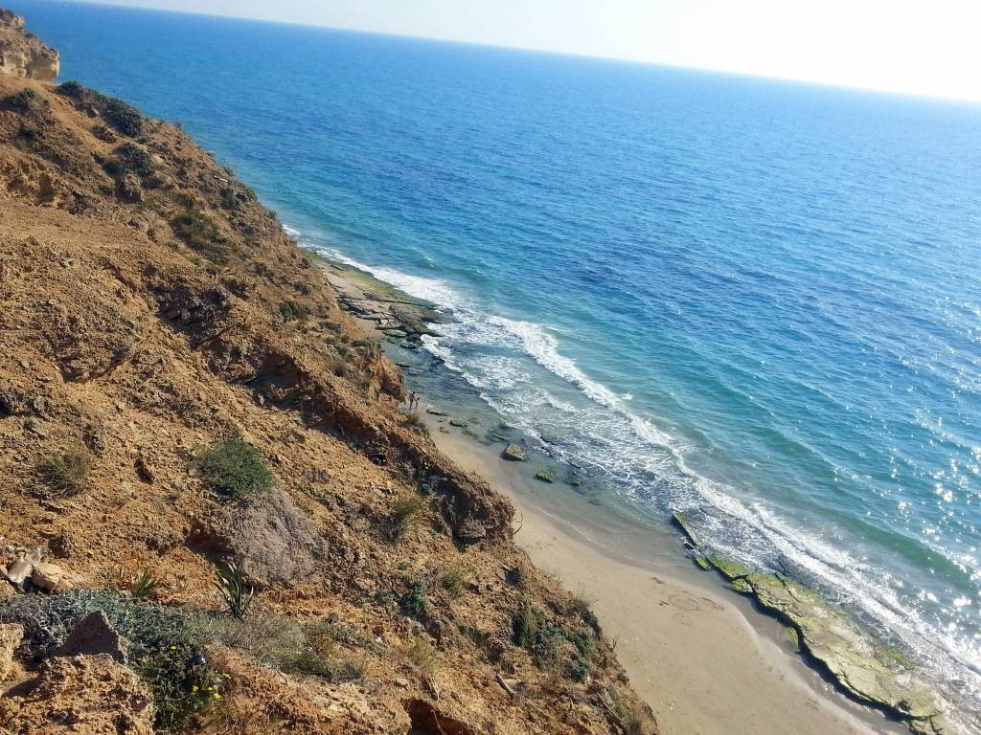
שפיים
בשנת 1956 עברנו לקיבוץ שפיים.
הייתי בת ילדה עירונית עדינה בת 12 ורציתי מאד להיות כמו ילדי הקיבוץ, שנראו בעיניי חזקים ואמיצים.
כדי להיפטר מהתואר: "עירונית אחת" הצבתי לעצמי מטרות אתגריות. אחת מהן הייתה ההליכה לים- ילדי הקיבוץ נהגו ללכת יחפים ואני כמובן אחריהם ההליכה בבוקר הייתה נעימה אבל החזרה בצהריים הייתה גיהינום! החול החם צרב את העור העדין של כפות רגליי. הדרך לשרוד את זה הייתה לרוץ וכשזה נעשה בלתי נסבל הורדתי את החולצה ועמדתי עליה. כשנרגעו כפות רגליי המשכתי כך לסירוגין עד סוף העלייה.
קשה לי לתאר לך את השמחה הגדולה של אותו יום שהצלחתי לעלות את כל העלייה הזאת יחפה ולא לעצור אפילו פעם אחת- מאז לא כינו אותי יותר בתואר "עירונית אחת".
חוף הים ומצוק הכורכר

Slide 7
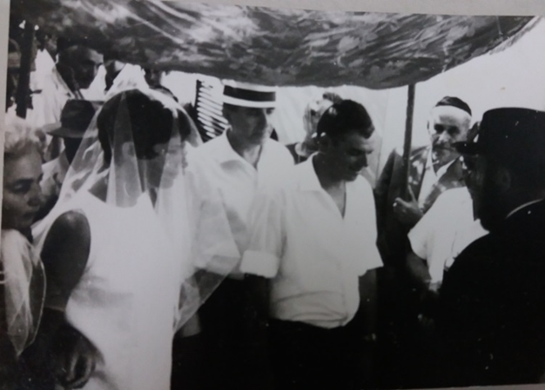
שפיים
סבא רבא יעקב
באותם ימים, עבדנו בענפי המשק השונים כל יום אחרי הלימודים, החל מכיתה ז'. בכיתה ט' שיבצו אותנו לעבודות יותר אחראיות. אני נשלחתי לעבוד בלול, שנחשב למקום עבודה הדורש אחריות גדולה. בהתחלה נתנו לי לאסוף ביצים. בלול ב' היה תרנגול צבעוני ותוקפני, שהתנפל עליי בכל פעם שנכנסתי ללול. חיים שהיה מנהל הלול, נתן לי מקל ואמר:" אני סומך עלייך שתסתדרי" אכן הסתדרתי התרנגול הבין מהר מאוד שלא כדאי לו להתעסק איתי.
ואז קיבלתי את העבודה במדגרה. ביום הראשון הראה לי חיים את העגלה, שעליה העמסתי את תבניות הביצים ועם העגלה העמוסה צעדתי לכיוון התנורים. לפתע נטתה העגלה העמוסה על צידה כל מאמציי ליישר אותה עלו בתוהו- מגשיי הביצים נפלו על הרצפה ונוזל צהבהב וסמיך כיסה את רצפת הלול. אני לא ידעתי את נפשי: היום הראשון שקיבלתי עבודה כל כך אחראית ופישלתי! לקחתי את הצינור הארוך והתחלתי לשטוף את הרצפה. הריח של הביצים השבורות בתוך המים גרם לי לא לאכול ביצים הרבה שנים. חיים, מנהל הלול, שנכנס וראה אותי בוכה ושוטפת הבין מיד מה קרה. אז חיבק אותי והרגיע: "אוי אני כל כך מצטער ששכחתי לתקן את הגלגל השבור בעגלה מה שגרם לה להתהפך" מיותר לציין שהביצים שהיו מיועדות להגיע למדגרה לא הגיעו ליעדם...
בשפיים התחתנתי עם סבא יהודה אחרי מלחמת ששת הימים. שם נולד הדוד שלך עודד בפברואר 1968.
סבתא רבא רחל
חתונה בקיבוץ אוגוסט 1967

Slide 8
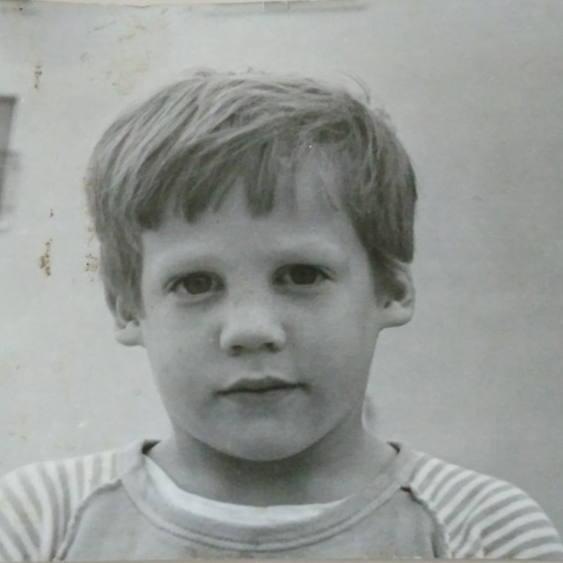
בארי
עומר, אבא שלי בן 3
עברנו לקיבוץ בארי עם עודד התינוק בשנת 1975 ימי מלחמת ההתשה שהתרחשה בסיני. סבא יהודה שירת שם. ואנחנו התקרבנו כדי שנוכל לראות אותו לעיתים יותר קרובות. אהבתי מאוד את קיבוץ בארי ואת חברי הקיבוץ.
בינואר 1972 נולד לנו עומר, אבא שלך. אבא היה ילד שובב מקסים ובעל רעיונות מקוריים כמו למשל:
בקיץ היינו נוהגים לנסוע לחוף הים של נתיב העשרה. משאית של הקיבוץ הייתה מעמיסה את המשפחות והגננות והיינו מבלים יום שלם בחוף. יום אחד היה הים מלא במדוזות. אבא שלך שהיה אז בן 3 בקושי שכנע את הגננת לקחת מדוזה ולגדל אותה באקווריום שבגן. הגננת, שידעה שאם עומר מתעקש אין כוח בעולם שיעצור אותו וכך חזרנו מהים כשעומר מחזיק דלי גדול עם מי ים ובתוכו מדוזה, שהחזיקה מעמד בערך שבוע באקווריום.

Slide 9
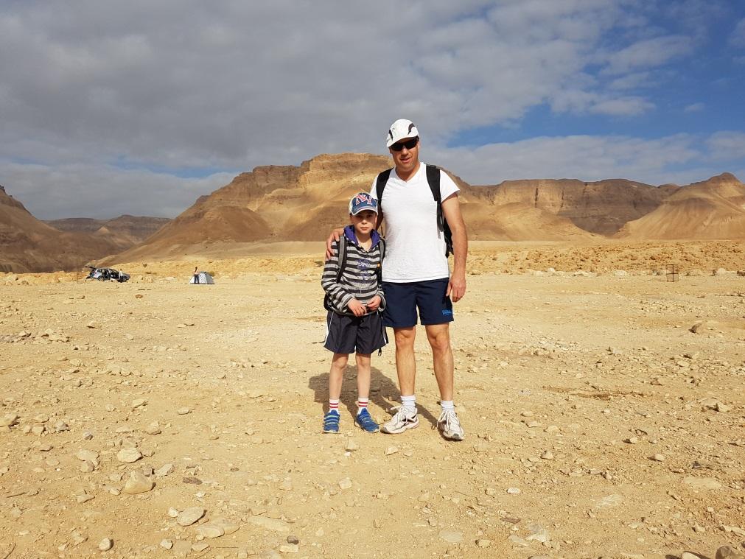
ערד
לערד הגענו באמצע אוגוסט בשנת 1975השמש בשיאה בעיר מדברית חשופה. כשהמשאית עצרה ליד הבית היינו כבר כמעט מעולפים מהחום. אני בכלל לא הבנתי מה אנחנו עושים כאן במדבר הזה. אני שגדלתי בשרון ליד הים עם ריח הפרדסים והירוק מלא כל העין-סבלתי ממש והנה- צועד לעברנו אבא שלי, סבא יעקב ז"ל, כשבידיו שק רטוב מלא בתאנים קרירות, עסיסיות. לא אשכח לו את קבלת הפנים הזו שהשיבה את נפשנו
ענב, אחותו הקטנה של אבא נולדה בחודש יוני 1976
בחצר ביתנו גידל אבא שלך כל מיני חיות: ציפורים, ארנבות, אוגרים וכמובן גם כלבים.
אהבנו מאוד לטייל במדבר, שנפרש ממש מאחורי ביתנו.
יום אחד חזרו, אבא שלך וענב, מהוואדי עם תרנגול צבעוני יפהפה. במהלך היום שיחקו איתו בחצר. בערב גילה אותו אחד השכנים שהתרנגול היה שייך לו. בצער רב נפרדו ממנו , אבל לא לפני שאבא שלך אמר לענב הקטנה: "את רואה זה העוף שאת אוכלת" מאז ועד היום היא צמחונית.
אבא שלך ואתה בטיול
בערד

Slide 10
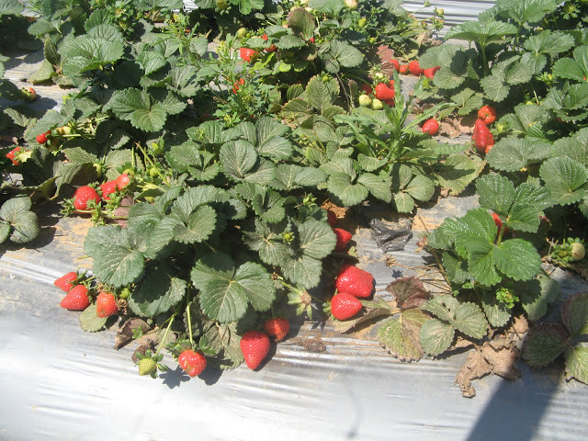
כפר סבא
הגעתי לכפר סבא בשנת 2000 אחרי 25 שנה בערד שבמדבר. שמחתי לחזור לשרון לריח הפרדסים, לשדות התותים ולמטעי האבוקדו.
ליד הבית שגרתי בו היה שדה תותים. בדרך כלל עבדו בו פועלים ערביים שהגיעו מהמשולש. היו אלה ימים של האינתיפאדה הראשונה והם לא הגיעו לעבודה. שאלתי את בעל השדה אם יסכים לקבל אותי לעבודה באמת, רציתי קצת לעבוד בחקלאות כדי להיזכר בימים של הקיבוץ, הוא ענה: "צר לי אבל אני צריך יותר פועלים ולא תצליחי לפתור לי את הבעיה..."

Slide 11
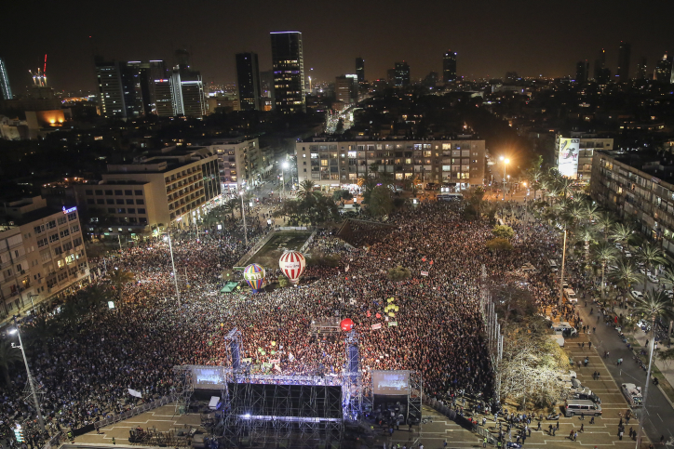
תל אביב יפו
עברתי לתל אביב בשנת 2004
עיר נהדרת ,שאני נהנית לחיות בה מאז שיצאתי לגמלאות. עיר תוססת שיש בה כל מה שאני מחבבת כמו מוזיקה בהיכל התרבות, אומנות במוזיאון ובגלריות, הרצאות מעניינות ובמרחק הליכה -חוף הים.
הבית שלי נמצא בקרבת כיכר רבין. כיכר שוקקת חיים, שמתקיימות בה הפגנות , עצרות כמו: שרים בכיכר בערב יום הזיכרון וגם אירועים שמחים כמו: שוק ארבעת המינים לקראת סוכות, ריקודי שמחת תורה וחגיגה גדולה עם זיקוקים מעל הגג של עיריית תל אביב, שבכיכר ביום העצמאות.
עצרת בכיכר לזכר יצחק רבין ז"ל

Slide 12
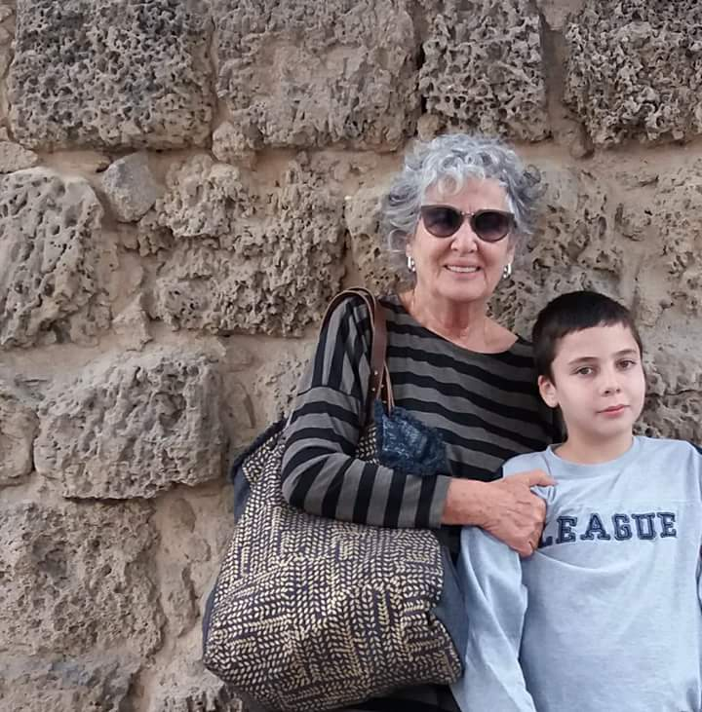
סיכום החוויה
סבתא נילי
הראל יקר שלי תודה שנתת לי הזדמנות לספר לך פכים קטנים מזכרונותיי מתחנות חיי.
הראל, אתה מקשיב נפלא וחכם ותענוג היה לי לשתף אותך.
במהלך העבודה נהניתי גם לראות איך אתה משתלט על המחשב ומצליח לעצב את המצגת .
הראל
סבתא נילי נהניתי מאוד להקשיב לסיפורים שלך על משפחתך ועל המקומות הרבים שעברת.

